Slide 1

פרויקט גמר NLP · מסלול 3 — פרויקט מבוסס-נתונים
הנגשת זכויות חברתיות באמצעות NLP
אחזור סמנטי בעברית לשאלות על זכויות חברתיות
האם חיפוש מבוסס-משמעות מנצח חיפוש מבוסס-מילים בשאלות יומיומיות של אזרחים — והאם שילוב השניים מנצח את שניהם?
יניק גוטיה · ת.ז. 318553526 · HIT · ד"ר איגור קליינר
Notes:
פתיחה: הציגו את עצמכם ואת הנושא במשפט — מערכת אחזור מידע בעברית שמגשרת בין שפת היומיום של אזרחים לבין הניסוח הרשמי של זכויות. שאלת-העל: האם חיפוש מבוסס-משמעות מנצח חיפוש מבוסס-מילים, והאם שילוב מנצח את שניהם. מסלול 3 — פרויקט מונחה-נתונים.

Slide 2


הבעיה
הפער בין איך שואלים לבין איך הזכויות מנוסחות
אזרחים מתארים את מצבם בשפה יומיומית ורגשית. המקורות הרשמיים עונים בעברית פורמלית-משפטית. חיפוש מבוסס-מילים נופל בדיוק בפער שביניהם.
איך אנשים שואלים
איך המקורות מנוסחים
”פיטרו אותי מהעבודה, מה מגיע לי?“
”התינוק שלי מתעכב בהתפתחות, לאן פונים?“
”יש לי אוטו, זה פוסל אותי מקצבה?“
”זכאות לדמי אבטלה“
”אבחון רפואי התפתחותי לילדים“
”זכאות לגמלת הבטחת הכנסה ובעלות על רכב“
אותה משמעות · לעיתים קרובות ללא מילים משותפות
1
Notes:
הסבירו את הפער: אזרח כותב ”פיטרו אותי, מה מגיע לי?“ אך הדף נקרא ”זכאות לדמי אבטלה“ — לרוב אפס מילים משותפות. כאן בדיוק חיפוש מילולי נכשל. זו בעיה חברתית אמיתית: זכויות לא ממומשות כי אנשים לא מוצאים את המידע.

Slide 3
שאלת המחקר
האם אחזור מבוסס-משמעות עוזר — והאם שילובו עם חיפוש מילים עוזר יותר?
H2
היברידי > שניהם
H1
סמנטי > לקסיקלי
שילוב דירוגים לקסיקלי + סמנטי מנצח כל שיטה בודדת באיכות הדירוג (MRR, nDCG).
ההטמעות של AlephBERT מנצחות את TF-IDF, במיוחד כששאלה מנוסחת רחוק מנוסח המקור.
ספוילר: השערה אחת מתאשרת, אחת נדחית — והניגוד הזה הוא הממצא.
Notes:
שתי השערות: H1 — הסמנטי (AlephBERT) ינצח את הלקסיקלי, במיוחד בשאלות מנוסחות-רחוק. H2 — שילוב ינצח את שניהם. ספוילר: H2 התאשרה, H1 נדחתה — והניגוד הזה הוא הממצא המעניין של הפרויקט.

Slide 4





סקירה כללית
צינור העיבוד מקצה לקצה
‹
‹
‹
‹
הערכה
שילוב
אינדוקס
עיבוד מקדים
איסוף
Recall@k · MRR · nDCG · MAP
היברידי: RRF + משוקלל
TF-IDF · BM25 · AlephBERT
ניקוי · טוקניזציה · מילות עצירה · חלוקה
API של כל-זכות + סריקת ביטוח לאומי
הרצה בפקודה אחת: python src/run_all.py
2
Notes:
סקירת ה-Pipeline המלא (דרישת מסלול 3): איסוף ← עיבוד מקדים ← אינדוקס ← שילוב ← הערכה. הכול רץ בפקודה אחת וניתן לשחזור מלא. הקריאה היא מימין לשמאל — איסוף ראשון.

Slide 5


נתונים
קורפוס עברי של זכויות שנאסף עצמאית
6
122,928
1,602
296
תחומי חיים
טוקנים
פסקאות
מסמכים
כל-זכות · מקור עיקרי
ביטוח לאומי · מקור משלים
API רשמי של MediaWiki שמחזיר טקסט נקי ומובנה
שש קטגוריות: נכות, אבטלה, בריאות, ילדים, הבטחת הכנסה, הורות
רישיון: CC-BY-SA (שימוש חוזר עם ייחוס)
דפי זכאות נבחרים, #mainContent בלבד
נבדק robots.txt · קצב מוגבל · User-Agent מזוהה
מוסיף את המשלב הפורמלי המנוגד לכל-זכות
סט הערכה: 40 שאלות יומיומיות שחוברו ידנית, ממופות למסמכי אמת ומתויגות לפי פער-הניסוח.
3
Notes:
קורפוס שנאסף עצמאית (ללא Kaggle): 296 מסמכים, 1,602 פסקאות. מקור עיקרי — כל-זכות דרך MediaWiki API (טקסט נקי, רישיון CC-BY-SA); משלים — ביטוח לאומי. סט הערכה: 40 שאלות יומיומיות שכתבנו ידנית עם מסמכי אמת. הזכירו שכיבדנו robots.txt.

Slide 6
NLP קלאסי · 1
מטקסט עברי גולמי לטוקנים נקיים
כל פסקה עוברת שרשרת עיבוד מקדים קלאסית לפני האינדוקס הלקסיקלי.
גולמי
...שכירים שפוטרו או התפטרו, כולל מי שעבדו בשני מקומות עבודה...
נרמול
הסרת ניקוד · הסרת פיסוק ולטינית · אותיות קטנות · צמצום רווחים
טוקניזציה
שכירים · שפוטרו · או · התפטרו · כולל · מי · שעבדו · בשני · מקומות · עבודה
הסרת מילות עצירה
הוסרו: או · מי · וכן · כדי · על · עד · נותרו 26 מתוך 33 טוקנים
זרם הטוקנים הנקי מוזן למודלים הלקסיקליים TF-IDF ו-BM25
4
Notes:
כאן ה-NLP הבסיסי שנלמד בקורס: נרמול (הסרת ניקוד, פיסוק), טוקניזציה, והסרת 94 מילות עצירה. דוגמה: פסקה של 33 טוקנים יורדת ל-26 טוקני תוכן. זה הזרם שמזין את המודלים הלקסיקליים.

Slide 7

NLP קלאסי · 2
וקטוריזציה של הקורפוס עם TF-IDF
מטריצת מסמך–מונח
פסקה אחת כוקטור דליל
1,602 × 20,981
צורה
פסקה: ”דמי אבטלה“ — המונחים בעלי המשקל הגבוה ביותר
לחל ת
0.175
20,981 מונחים
אוצר מילים
לעבוד
0.160
7,323 / 13,658
יוניגרמים / ביגרמים
בקצרה שכירים
0.157
בתנאים מסוימים
0.157
141,493
ערכים שאינם אפס
זכאי דמי
0.157
99.58%
דלילות
לשכירים
0.157
כל פסקה = נקודה במרחב בן 20,981 ממדים; הדירוג = דמיון קוסינוס לוקטור השאילתה.
5
Notes:
הקורפוס הופך למטריצת מסמך-מונח בגודל 1,602×20,981, דלילה ב-99.58%. מימין — דוגמה לפסקה כוקטור דליל: רק מספר מונחים מקבלים משקל. הדירוג מחושב כדמיון קוסינוס בין וקטור השאילתה לפסקאות. זהו ה-baseline הלקסיקלי.

Slide 8

NLP קלאסי · 3
המורפולוגיה העברית מנפחת את אוצר המילים
העברית מדביקה מיליות (ב·ל·מ·ה·ו·ש·כ) לתחילת המילים, כך שאותו שורש מופיע בצורות רבות — אתגר אמיתי לחיפוש מבוסס-מילים.
הסרת תחיליות קלה (הדגמת stemming)
ההשפעה על אוצר המילים
13,415
‹
8,963
לעובדים
‹
עובדים
והמעסיק
‹
המעסיק
סוגי מילים, לאחר הסרת תחילית אחת
כשעובד
‹
עובד
−33%
בתקופת
‹
תקופת
מהמוסד
‹
מוסד
המורפולוגיה — לא הנושא — אחראית לרוב הדלילות. למטיזציה מלאה היא עבודה עתידית.
6
Notes:
אתגר העברית: מיליות (ב/ל/מ/ה/ו/ש/כ) נדבקות למילים ומנפחות את אוצר המילים. ניסוי הסרת תחילית מצמצם 13,415→8,963 סוגי מילים (−33%). זה מסביר למה הלקסיקלי מתקשה; למטיזציה מלאה היא עבודה עתידית.

Slide 9


מודלים
חמישה מאחזרים, ממשק אחד
AlephBERT
BM25
TF-IDF
סמנטי
לקסיקלי (בונוס)
בסיס לקסיקלי
הטמעות משפט בעברית, קוסינוס צפוף
דירוג Okapi BM25
קוסינוס דליל מעל מטריצת המונחים
Hybrid-wtd
Hybrid-RRF
שילוב
שילוב
שילוב ציוני min-max: α·סמנטי + (1-α)·לקסיקלי
שילוב דירוגים הופכיים של לקסיקלי + סמנטי
7
Notes:
חמישה מאחזרים בממשק אחד: TF-IDF ו-BM25 (לקסיקליים), AlephBERT (סמנטי), ושני היברידים — RRF ומשוקלל. ההנחיות דרשו לפחות שתי גישות; לנו יש חמש.

Slide 10
מבט מקרוב
שאילתה אחת, שלושה מודלים
השאילתה: ”פיטרו אותי מהעבודה, מה מגיע לי?“
מסמך הזהב: ”דמי אבטלה“ · ”זכאות לדמי אבטלה“
TF-IDF · לקסיקלי
AlephBERT · סמנטי
1. זכאות לגמלת הבטחת הכנסה ובעלות על רכב
1. דמי אבטלה
2. ניכוי הכנסות מדמי אבטלה
2. דמי אבטלה בתקופת מלחמת חרבות ברזל
3. איסור ניכוי שכר מנער הנעדר מעבודתו…
3. התפטרות בנסיבות המזכות בדמי אבטלה
✗ מסמך הזהב לא הופיע ב-top-10
✓ מסמך הזהב במקום 1
דירוג מסמך הזהב — TF-IDF: ✗ · AlephBERT: 1 · Hybrid-RRF: 4
אפס מילים משותפות → הלקסיקלי מחמיץ, הסמנטי מגשר על פער הניסוח. ההיברידי אינו ראשון בכל שאלה — יתרונו הוא במצטבר על פני 40 השאלות.
8
Notes:
הדגמה חיה על שאלה אחת. ”פיטרו אותי“: הלקסיקלי מחמיץ לגמרי (אפס מילים משותפות), הסמנטי מדרג ”דמי אבטלה“ ראשון. שימו לב להגינות — ההיברידי כאן רק במקום 4. הוא לא תמיד ראשון לכל שאלה; יתרונו הוא במצטבר. (תשובה מצוינת לשאלת הגנה.)

Slide 11
איך משלבים ומודדים
שילוב היברידי והמדדים
Reciprocal Rank Fusion
מדדי הערכה
score(d) = Σ 1 / (k + rank_i(d))
Recall@k
האם מסמך רלוונטי נמצא ב-top-k?
MRR
1 חלקי דירוג המסמך הרלוונטי הראשון
מבוסס-דירוג — לא נדרש כיול ציונים
מסמך שדורג גבוה ע"י אחד המודלים עולה
נבדק גם שילוב ציונים משוקלל (min-max)
nDCG@10
מתגמל מסמכים רלוונטיים בדירוג גבוה
MAP
דיוק ממוצע על פני כל הדירוג
המדידה היא ברמת המסמך: פסקה נחשבת עבור הדף שאליו היא שייכת.
9
Notes:
RRF — נוסחה מבוססת-דירוג, ללא צורך בכיול ציונים, ולכן יציבה. המדדים: Recall@k (האם יש תשובה ב-top-k), MRR (דירוג התשובה הנכונה הראשונה), nDCG ו-MAP. המדידה היא ברמת המסמך — פסקה נחשבת עבור הדף שלה.

Slide 12

פרוטוקול הערכה
חלוקה לאימון · ולידציה · טסט
זהו אחזור מידע, ולכן החלוקה היא ברמת השאילתה: הקורפוס משמש כאינדקס (נלמד ללא תוויות), ו-40 השאלות המתויגות מחולקות לולידציה ולטסט.
טסט (מוחזק)
ולידציה (dev)
קורפוס · אינדקס
26 שאלות · 65%
14 שאלות · 35%
296 מסמכים · 1,602 פסקאות
מדדים סופיים ובלתי-מוטים — לא השפיעו על אף בחירה
בחירת מודל והיפר-פרמטרים (שיטת השילוב, k, α)
ללא תוויות — TF-IDF/BM25 נלמדים עליו ו-AlephBERT מקודד אותו
על הטסט המוחזק (26 שאלות) — MRR: Hybrid-RRF 0.690 · Hybrid-wtd 0.659 · BM25 0.606 · TF-IDF 0.603 · AlephBERT 0.585
היתרון של ההיברידי נשמר — ואף גדל — על שאלות שלא השתתפו בשום בחירה.
10
Notes:
השקופית שעונה על ”איפה החלוקה לטסט/ולידציה“: זו בעיית אחזור ולכן החלוקה ברמת השאילתה. הקורפוס משמש כאינדקס (ללא תוויות); 40 השאלות מחולקות dev=14 / test=26, stratified לפי תחום, seed 42. לא כיווננו על השאלות ⇒ הטסט בלתי-מוטה. על הטסט המוחזק ההיברידי מוביל (MRR 0.690).

Slide 13
תוצאות
השוואת חמשת המודלים
דירוג הדדי ממוצע (MRR)
MAP | nDCG | MRR | R@10 | R@5 | R@1
0.588 | 0.649 | 0.618 | 0.850 | 0.825 | 0.475 | TF-IDF
0.578 | 0.647 | 0.612 | 0.875 | 0.825 | 0.500 | BM25
0.540 | 0.597 | 0.579 | 0.775 | 0.725 | 0.475 | AlephBERT
0.652 | 0.704 | 0.668 | 0.875 | 0.800 | 0.550 | Hybrid-RRF
0.632 | 0.681 | 0.653 | 0.850 | 0.800 | 0.550 | Hybrid-wtd
שורה מודגשת = הטוב ביותר. Hybrid-RRF מוביל בכל מדדי הדירוג.
11
Notes:
הטבלה והגרף: Hybrid-RRF מוביל בכל מדדי הדירוג (MRR 0.668, nDCG 0.704, MAP 0.652). שימו לב ש-AlephBERT לבדו (בכתום) הוא דווקא המודל החלש ביותר.

Slide 14



הממצא
הסמנטי לבדו הפסיד. ההיברידי ניצח.
מדוע
H2 אושרה
H1 נדחתה
שני המודלים נכשלים אחרת. הסמנטי מציל פראפרזות ללא מילים משותפות שהלקסיקלי לא; משולבים, נשמר הדיוק ונוסף כיסוי — משלימים, לא עדיפים.
Hybrid-RRF מוביל בכול: MRR 0.668, nDCG 0.704, והכי מעט החטאות (5/40). השילוב הוא המנצח המעשי.
AlephBERT לבדו הוא המודל החלש ביותר — MRR 0.579, 9 מתוך 40 החטאות — ואינו מנצח את הלקסיקלי אפילו בשאלות עם פער-ניסוח גבוה (R@1 0.44 מול 0.48).
12
Notes:
שני משפטים: H1 נדחתה — הסמנטי לבדו הכי חלש ואינו מנצח אפילו בשאלות עם פער-ניסוח גבוה. H2 אושרה — ההיברידי מוביל. מדוע? המודלים טועים במקומות שונים, והשילוב משלים. המסר: משלימים, לא עדיפים.

Slide 15

תוצאות · פירוט
Recall@k ומבחן פער-הניסוח
Recall@k כתלות ב-k
Recall@1 לפי פער-הניסוח (מבחן H1)
היברידי | AlephBERT | TF-IDF | n | פער
0.75 | 0.50 | 0.25 | 4 | נמוך
0.64 | 0.55 | 0.55 | 11 | בינוני
0.48 | 0.44 | 0.48 | 25 | גבוה
אפילו בשאלות הקשות והמנוסחות-מחדש ביותר, הסמנטי אינו מקדים (0.44 מול 0.48). היתרון הסמנטי הצפוי פשוט אינו קיים במודל מדף זה.
13
Notes:
עקומת Recall@k וטבלת Recall@1 לפי פער-ניסוח. הנקודה: אפילו בפער גבוה הסמנטי אינו מקדים (0.44 מול 0.48) — מפריך את האינטואיציה. הסיבה: AlephBERT אינו מכוונן-אחזור (נגזר מ-masked-LM).

Slide 16
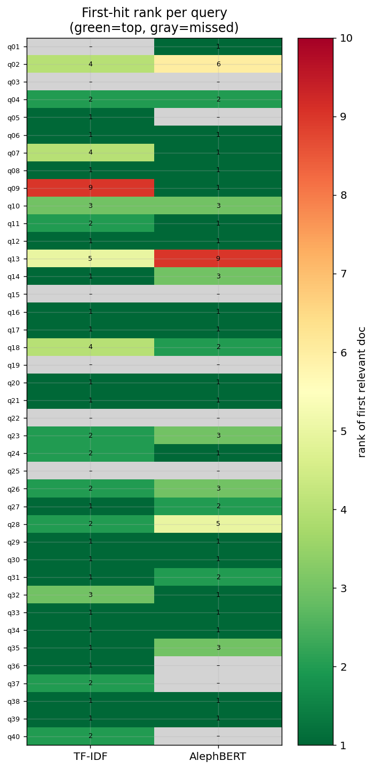
תוצאות · לכל שאילתה
היכן כל מודל מנצח, שאלה אחר שאלה
כיצד לקרוא את מפת החום
כל שורה היא אחת מ-40 השאלות; הצבע = דירוג המסמך הנכון הראשון (ירוק = למעלה, אדום = עמוק, אפור = הוחמץ).
ירוקים ואפורים מתחלפים בין העמודות — המודלים מצליחים ונכשלים בשאלות שונות.
אי-ההסכמה הזו היא בדיוק מה שהופך את השילוב למשתלם.
החטאות (מסמך האמת לא ב-top-10): TF-IDF 6 · AlephBERT 9 · היברידי 5
14
Notes:
כל שורה היא שאלה; הצבע = דירוג התשובה הנכונה הראשונה. ירוקים ואפורים מתחלפים בין העמודות — המודלים נכשלים בשאלות שונות. אי-ההסכמה הזו היא בדיוק מה שהופך את השילוב למשתלם. החטאות: TF-IDF 6, AlephBERT 9, היברידי 5.

Slide 17
ניתוח שגיאות
שלוש תבניות, דוגמאות אמיתיות
A · הסמנטי מנצח
”חייבים להגיע ללשכת התעסוקה כל הזמן?“
4 מקרים
אמת: התייצבות בשירות התעסוקה. אפס מילים משותפות → לקסיקלי דירוג 4, סמנטי דירוג 1.
B · הלקסיקלי מנצח
”כיסא גלגלים ומכשירי שיקום?“
5 מקרים
אמת: אביזרי ומכשירי שיקום. מונח מדויק וחד → לקסיקלי דירוג 1, סמנטי מחמיץ.
C · שניהם נכשלים
”איך מקבלים קצבת נכות?“
7 מקרים
הדף הקרוב ביותר הוא קצרמר של ביטוח לאומי, מוצף בדפי ”קביעת נכות“ ספציפיים.
15
Notes:
ניתוח שגיאות (דרישה: ≥10 דוגמאות; לנו 16): שלוש תבניות — A הסמנטי מנצח (סינונימיה/פער-ניסוח), B הלקסיקלי מנצח (מונח מדויק וחד), C שניהם נכשלים (כיסוי דל/אמביגואיות). הציגו דוגמה אחת מכל תבנית.

Slide 18
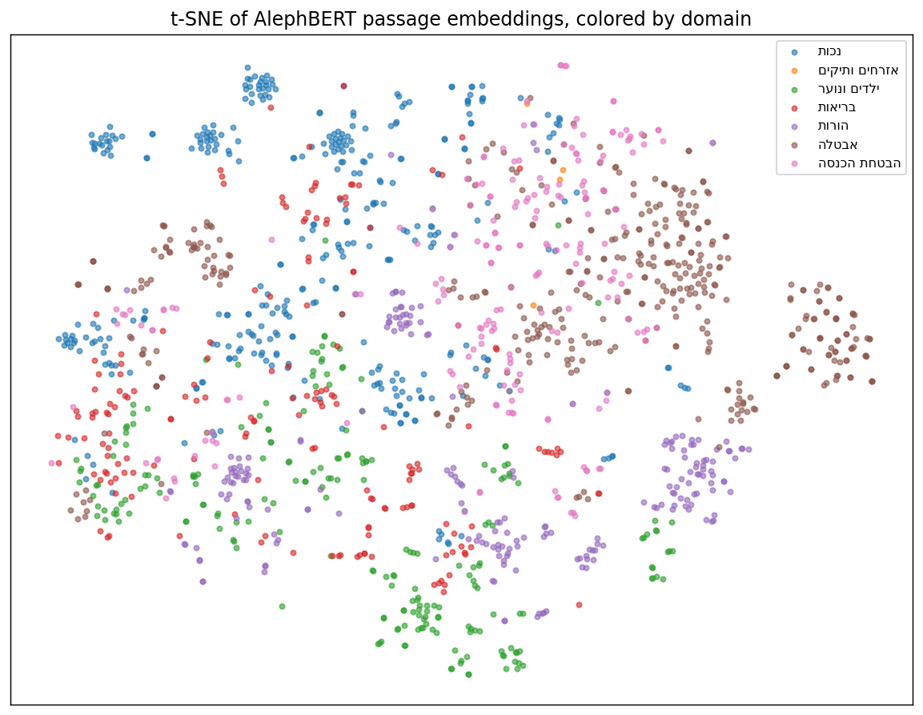
בתוך המודל
כך נראה מרחב ההטמעות
t-SNE של וקטורי הפסקאות
הטמעות AlephBERT מוטלות ל-2 ממדים, צבועות לפי תחום חיים.
התחומים יוצרים אשכולות — המודל אכן לוכד משמעות נושאית.
אך האשכולות חופפים, ולכן דירוג עדין עדיין זקוק לאות הלקסיקלי.
16
Notes:
מרחב ההטמעות של AlephBERT בהיטל דו-ממדי: התחומים יוצרים אשכולות — המודל אכן לוכד משמעות נושאית — אך האשכולות חופפים, ולכן דירוג עדין עדיין זקוק לאות הלקסיקלי. זה ממחיש למה השילוב עוזר.

Slide 19

מסקנות
מה הפרויקט מראה
צינור IR עברי מלא
ההיברידי הוא ההמלצה
קורפוס שנאסף עצמאית → עיבוד מקדים → 5 מאחזרים → הערכה קפדנית, ניתן לשחזור מלא.
המודל היחיד שמנצח את שני קווי הבסיס בכל מדדי הדירוג.
מדף ≠ ניצחון חינם
המשך
מקודד עברי מבוסס masked-LM הוא משלים שימושי, לא שדרוג מיידי לאחזור.
מודל מכוון-אחזור (E5), למטיזציה עברית, וסט הערכה גדול ומדורג יותר.
17
Notes:
מסקנות: בנינו צינור IR עברי מלא וניתן לשחזור; ההיברידי הוא ההמלצה המעשית; מודל עברי מהמדף אינו ניצחון חינם לאחזור — אלא משלים. המשך: מודל מכוון-אחזור (E5), למטיזציה עברית, וסט הערכה גדול ומדורג יותר.

Slide 20
NLP אחראי
אתיקה ומגבלות
נתונים ציבוריים ומורשים
אינו ייעוץ משפטי
כל-זכות (CC-BY-SA) + מידע ציבורי של ביטוח לאומי. ללא מידע אישי, ללא סריקת תוכן משתמשים.
אב-טיפוס מחקרי. שימוש אמיתי חייב להציג קישורי מקור ולהפנות לרשות המוסמכת.
הטיה וכיסוי
סט הערכה קטן
שישה תחומים בלבד; המורפולוגיה העברית פוגעת בלקסיקלי; ל-AlephBERT ייתכנו הטיות מקדם-אימון.
40 שאלות, מתייג יחיד: מצביע על מגמה, אך אינו מובהק סטטיסטית.
18
Notes:
אתיקה: נתונים ציבוריים ומורשים (CC-BY-SA), ללא מידע אישי; המערכת אינה ייעוץ משפטי — אב-טיפוס מחקרי שחייב להפנות לרשות; הטיות אפשריות וכיסוי מוגבל לשישה תחומים; סט הערכה קטן (מצביע ולא מובהק).

Slide 21

תודה
אחזור סמנטי בעברית לשאלות על זכויות חברתיות
github.com/YanikGotie/hebrew-rights-retrieval · יניק גוטיה
גילוי נאות על שימוש ב-AI
נעשה שימוש בעוזר AI ככלי לכתיבת קוד (תבניות, תיעוד, ניפוי שגיאות). תכנון המחקר, הנתונים, סט ההערכה והמסקנות הם של המחבר; כל הקוד נבדק והובן.
Notes:
סיכום ותודה. גילוי נאות: נעשה שימוש בעוזר AI ככלי לכתיבת קוד בלבד; תכנון המחקר, הנתונים, סט ההערכה והמסקנות הם שלי, וכל הקוד נבדק והובן. הזמינו שאלות להגנה.

